Slide 1
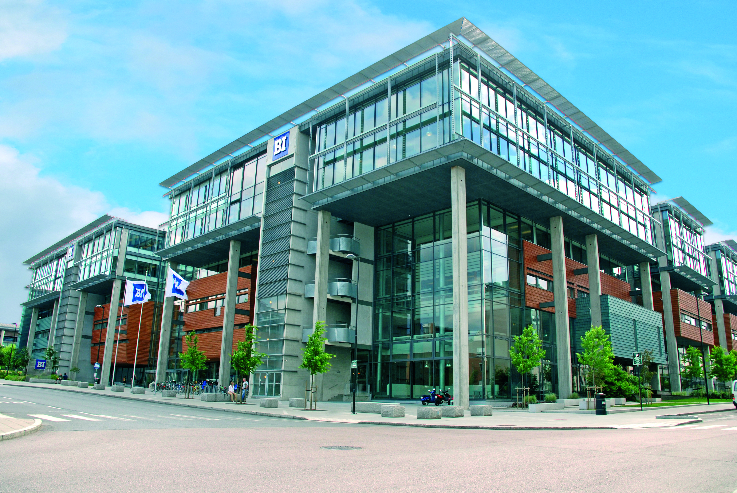
Å LEVE I EN SAMFUNNSKONTRAKT
Rektor Tom colbjørnsen
Kontaktkonferansen 2012 - Grand Hotel, oslo
17. Januar 2012

Slide 2
samfunnskontrakten
Gjensidige forventninger mellom BI og våre interessenter

Slide 4
Samfunnskontrakten
Samfunnets årlige investeringskostnad i BI i tusen kroner
Direkte investeringskostnad 1.350.000
Alternativkostnad:
13.300 heltidsekvivalenter á kr. 450.000 6.000.000 Totalt 7.350.000

Slide 5
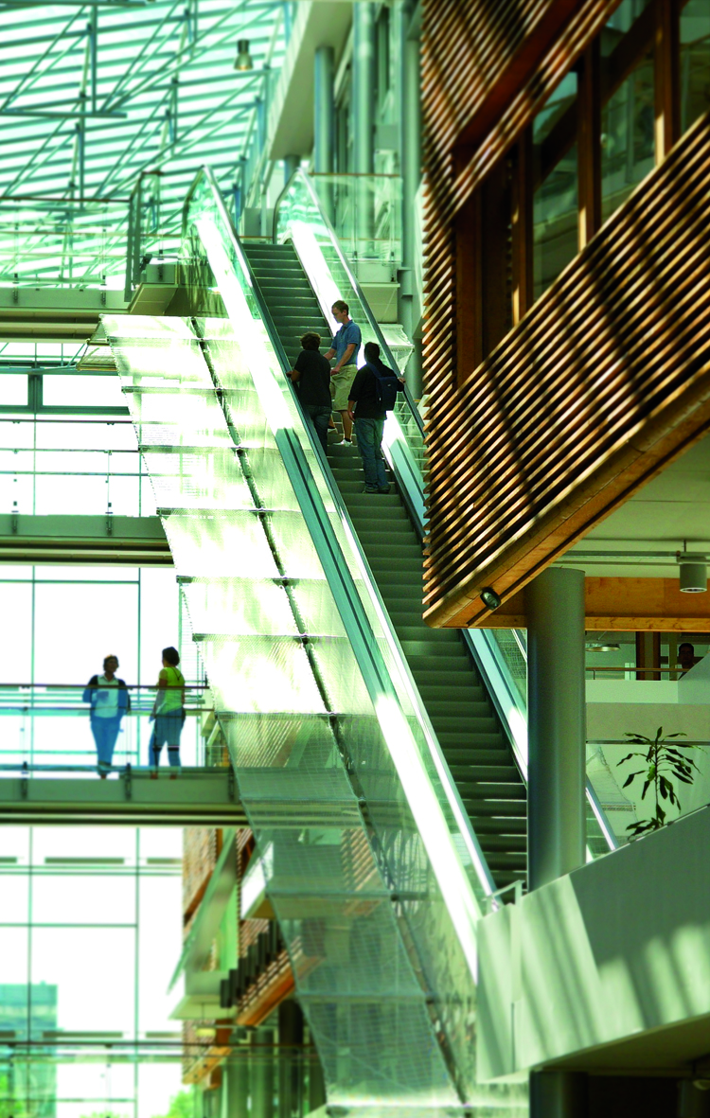
Leve med samfunnskontrakten
Gi interessentene forutsigbarhet gjennom tydelig strategi - Ambisjoner - Særpreg - Prioritering

Slide 6
Leve med samfunnskontrakten
Strategi er til for å gjennomføres - Spissing av fagtilbudet - Nedleggelse av ulønnsomme studier og studiesteder

Slide 7
Hva med bis forventninger?
Vanskelig å kreve noe – konkurransen avgjør!
Faglig autonomi innen generiske rammer
Respekt for akademisk frihet

